Slide 1
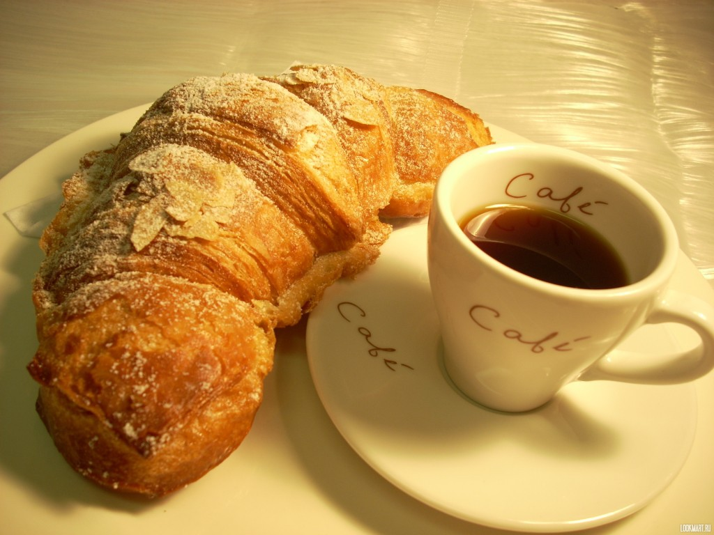
« КРУАССАНЫ»

Slide 2
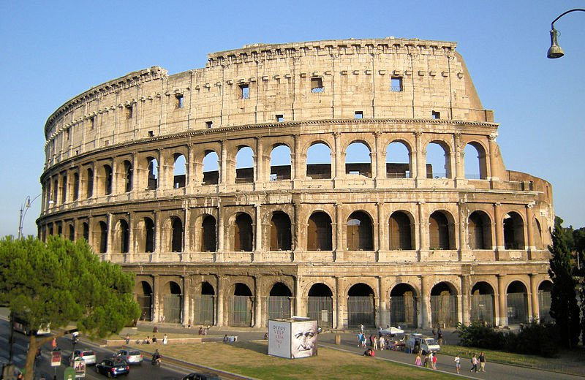
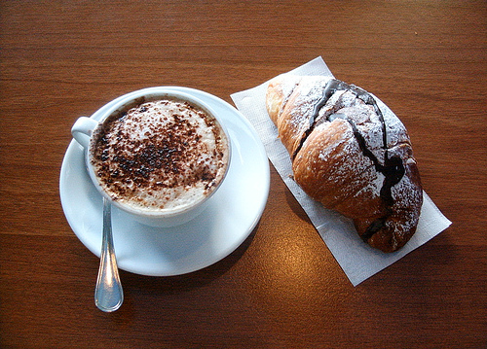
В каждой европейской стране сложилась особая культура приготовления и подачи свежих утренних слоеных булочек в форме полумесяца. Так, в Италии в многочисленных мелких кафе и ресторанчиках после 11 часов утра можно не найти ароматные рогалики: их разбирают мгновенно. Корнето или круассан римляне любят съесть не только на завтрак, но и на ночь глядя.

Slide 3
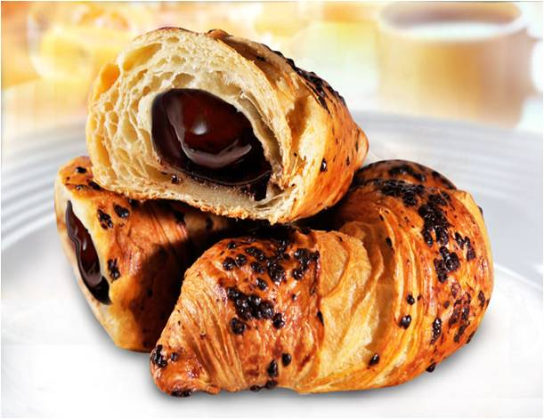
Сегодня круассаны популярны во всем мире. В Германии эти булочки получили большое распространение. Правда, там их называют Францбрётхен. В Германии их сдабривают сахаром с корицей, наполняют шоколадом, иногда добавляют изюм.

Slide 4
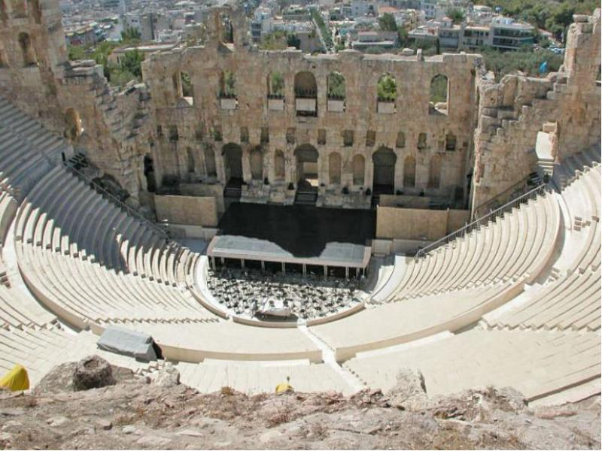
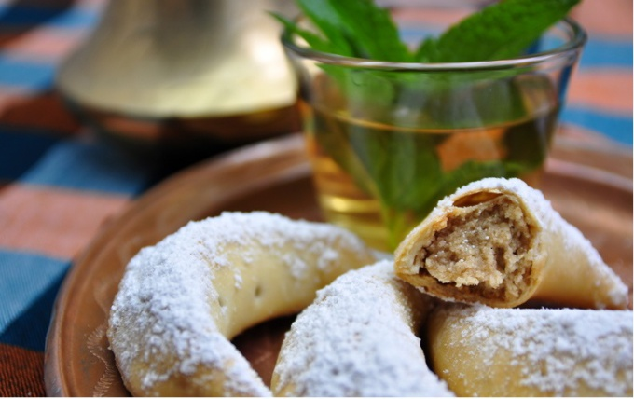
В Греции круассаны делают с ветчиной и сыром, брынзой, фета, помидорами и шпинатом, где их едят не только на десерт.

Slide 5
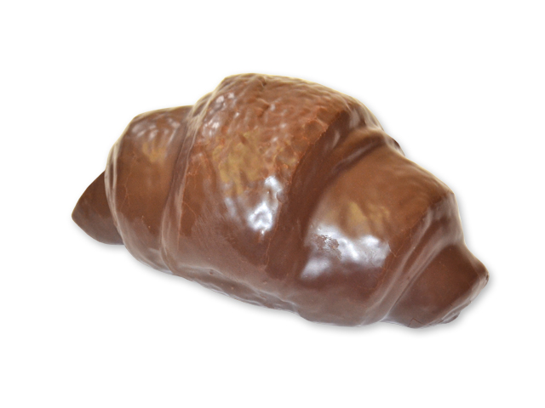
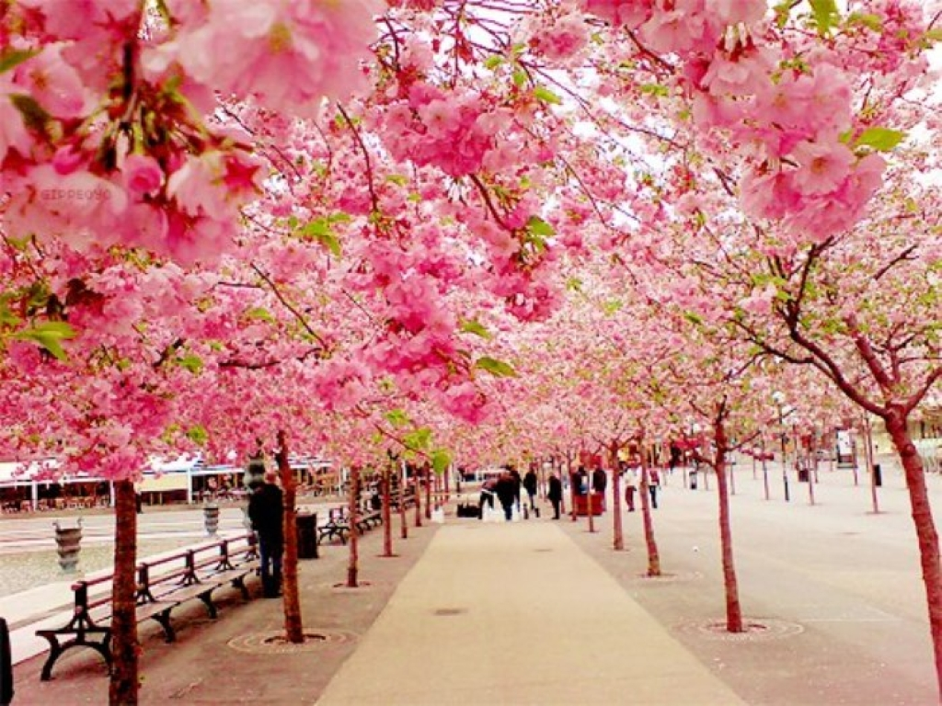
В Японии круассаны покрывают сладкой глазурью или наполняют шоколадом, их всегда можно купить в булочных и киосках фаст- фуда.

Slide 6
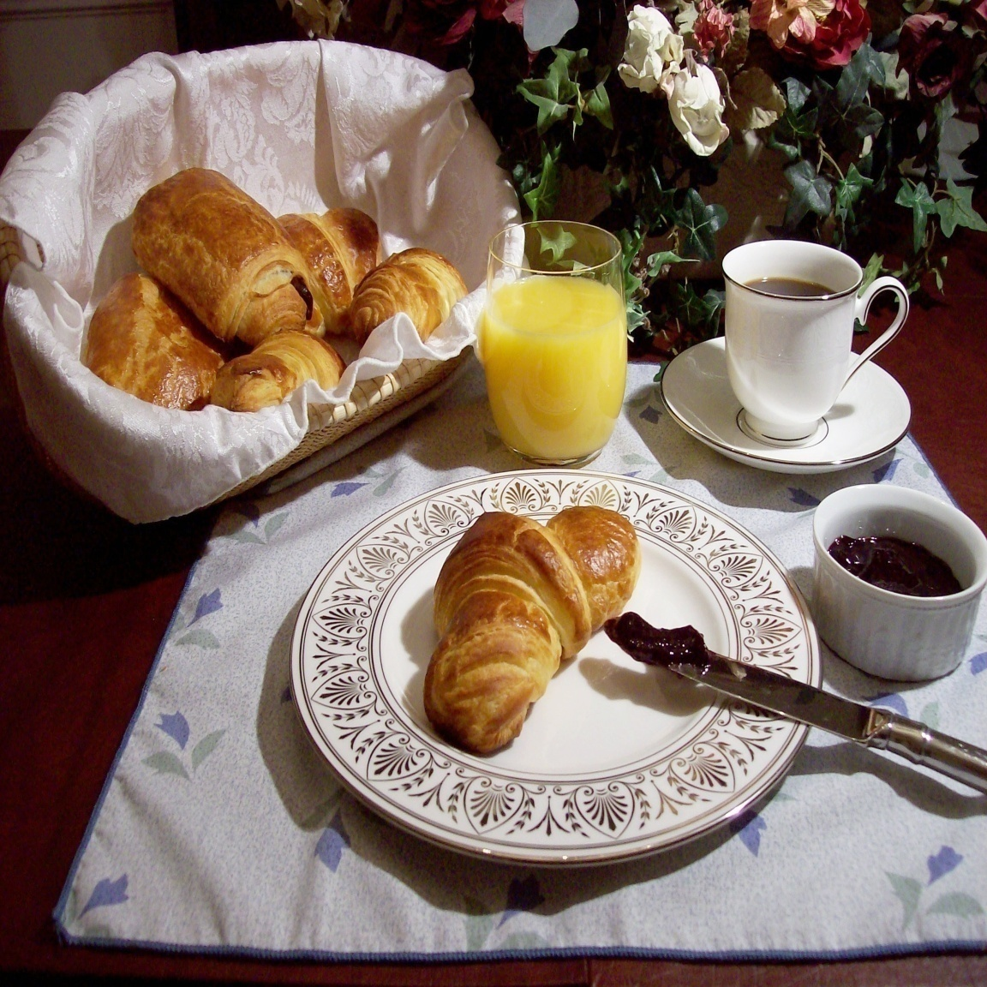
Во Франции круассан приобрел настолько большую популярность, что стал вторым символом после Эйфелевой башни. Круассан в переводе с французского означает «месяц». Небольшие булочки из слоеного дрожжевого теста с добавлением масла в форме полумесяца весь мир теперь с легкой руки французов зовет круассанами. Круассаны – изысканное лакомство и неизменный элемент французского завтрака, подается к кофе для взрослых или горячему шоколаду для детей. В настоящем круассане не должно быть никакой начинки, ни шоколада, ни варенья, ни крема, ничего другого.

Slide 7
